Slide 1
总务处党员大会
2018-10

Slide 2
会议内容
一、学习习近平总书记2018全国宣传思想工作会议讲话精神
二、学习习近平总书记2018全国教育大会讲话精神
三、通报总务处党支部2018年秋冬学期工作计划及具体安排

Slide 4
2018年8月21日至22日，全国宣传思想工作会议在北京召开。中共中央总书记、国家主席、中央军委主席习近平出席会议并发表重要讲话。他强调，完成新形势下宣传思想工作的使命任务，必须：

Slide 5
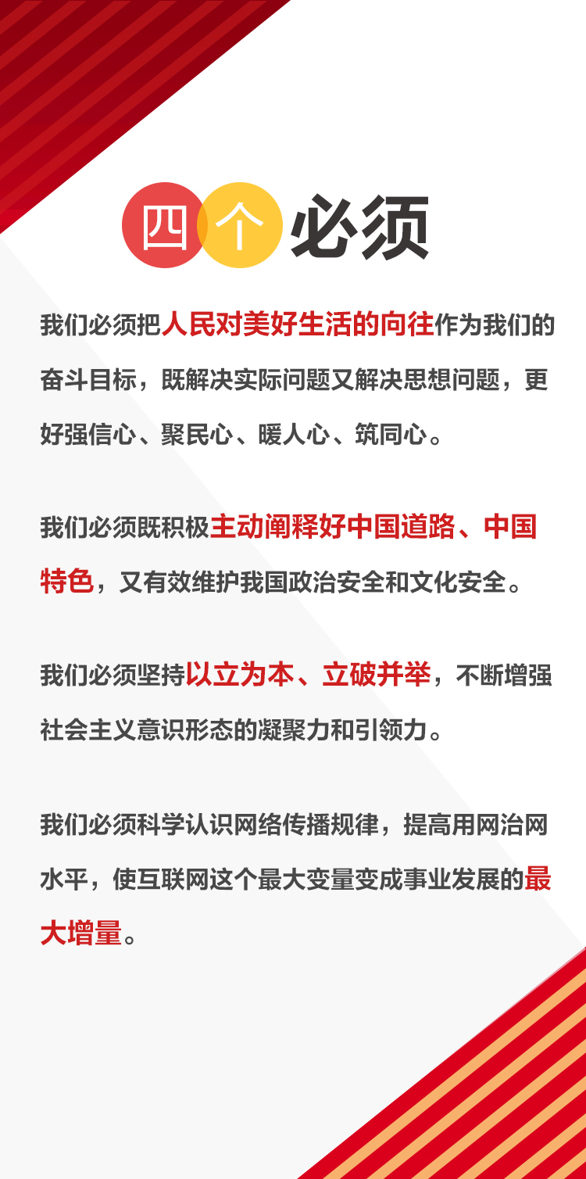

Slide 9
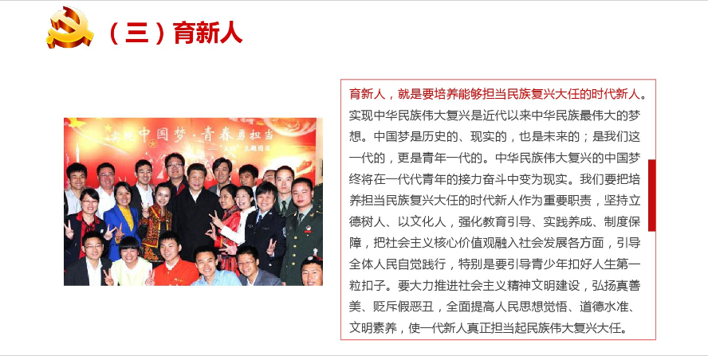

Slide 12
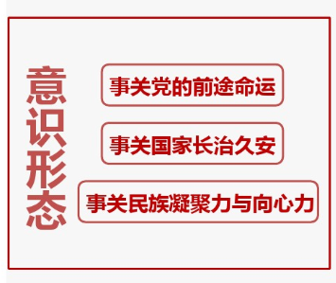

Slide 14
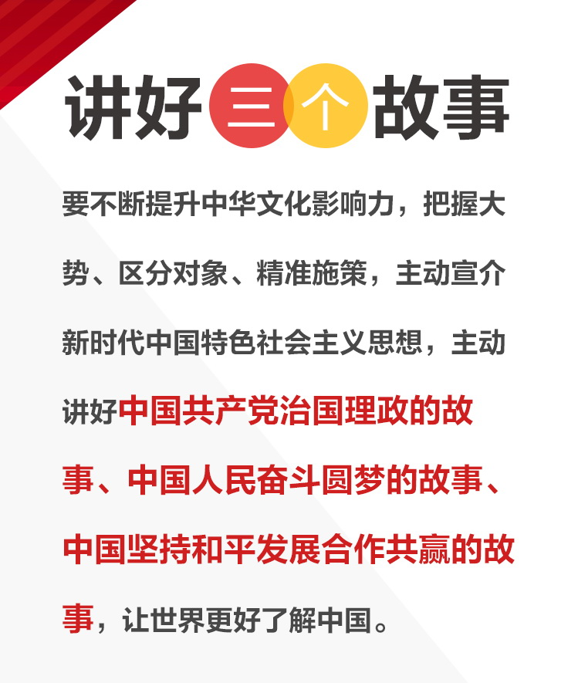

Slide 15
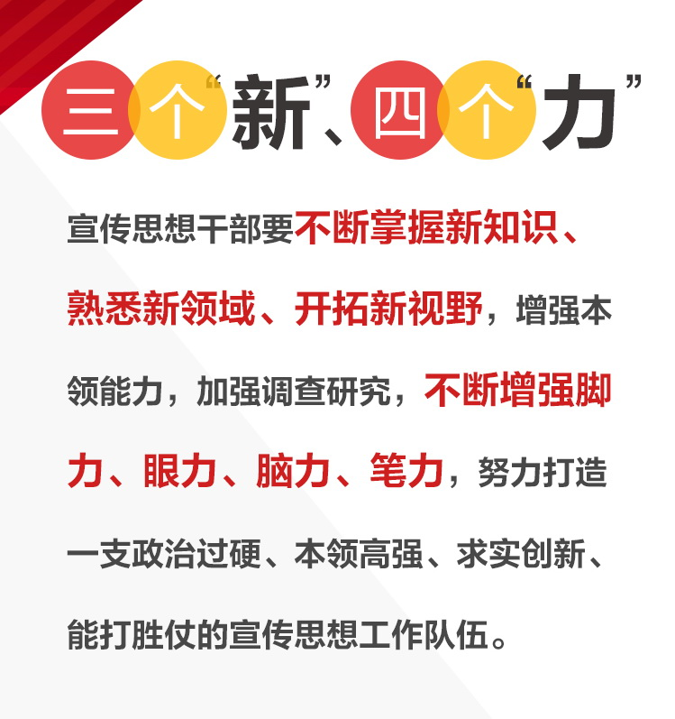

Slide 17
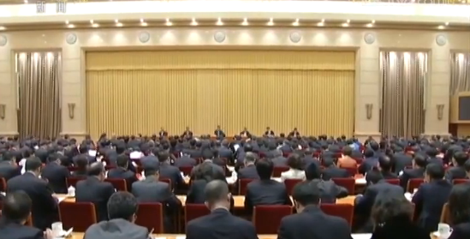
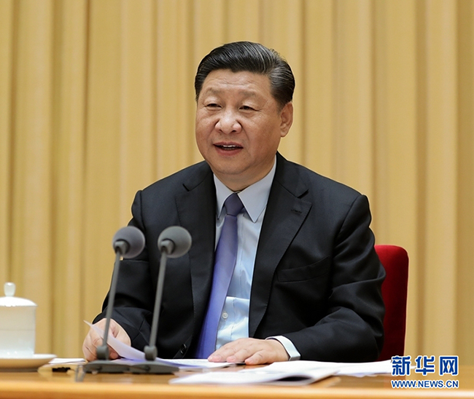
习近平在全国教育大会上强调 ： 坚持中国特色社会主义教育发展道路 培养德智体美劳全面发展的社会主义建设者和接班人
9月10日，全国教育大会在北京召开。中共中央总书记、国家主席、中央军委主席习近平出席会议并发表重要讲话，代表党中央向全国广大教师和教育工作者致以节日的热烈祝贺和诚挚问候。
http://tv.cctv.com/2018/09/11/VIDEeySp97oYSRSgx5mAFgDi180911.shtml（17分钟视频）

Slide 20
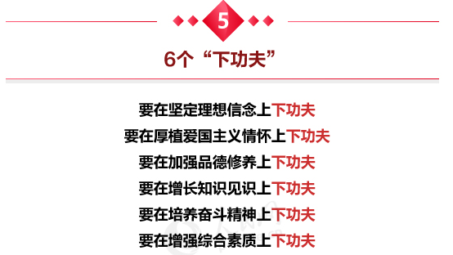

Slide 23
中共浙江大学委员会关于认真学习贯彻全国教育大会精神的通知
党委发〔2018〕53号
2018年9月10日至11日，党中央在北京召开全国教育大会，深入分析研究教育工作面临的新形势新任务，对当前和今后一个时期教育改革发展作出战略部署，为新时代教育事业构划了蓝图、指明了方向。我校要在师生员工中深入开展学习、宣传、贯彻全国教育大会精神活动。

Slide 24
一、提高思想认识，深刻领会 全国教育大会精神的重大意义
教育是国之大计、党之大计，对提高人民综合素质、促进人的全面发展、增强中华民族创新创造活力、实现中华民族伟大复兴具有决定性意义。党的十八大以来，在以习近平同志为核心的党中央坚强领导下，围绕培养什么人、怎样培养人、为谁培养人这一根本问题，全面加强党对教育工作的领导，推进教育改革，加快补齐教育短板。
全校各级党组织要切实提高政治站位，牢固树立“四个意识”，坚定“四个自信”，在党的坚强领导下，全面贯彻党的教育方针，为决胜全面建成小康社会、夺取新时代中国特色社会主义伟大胜利、实现中华民族伟大复兴的中国梦作出新的更大的贡献。

Slide 25
二、突出工作重点，肩负起 新时代高水平大学的历史使命
深刻认识新时代高水平大学的地位与使命
着力培养堪当民族复兴大任的时代新人
努力形成高水平人才培养体系
积极建设“信念坚定、师德高尚、业务精良”
的教师队伍
坚决扛起新一轮改革开放的时代担当
切实加强党对教育工作的全面领导

Slide 26
三、加强宣传组织，将学习贯彻 全国教育大会精神的工作落到实处
高度重视，加强领导。各级领导干部要发挥好示范带动作用，先学一步、学深一层，校院两级党委理论学习中心组要把贯彻领会全国教育大会精神作为近期理论学习的重要主题，以此带动广大干部和师生的学习贯彻活动。
认真组织，周密安排。全校各级党组织要高度重视，紧密结合实际，突出重点，区分层次，创新形式，引导师生把总书记重要讲话精神和大会要求内化于心，外化于行，转化为成长发展的思想养分。
联系实际，重在落实。要把学习贯彻习近平总书记在全国教育大会上的重要讲话精神与深入学习贯彻党的十九大精神结合起来，与学习贯彻习近平总书记在北京大学师生座谈会上的重要讲话等结合起来，与推动落实教育“奋进之笔”结合起来，为决胜全面建成小康社会、夺取新时代中国特色社会主义伟大胜利、实现中华民族伟大复兴的中国梦作出新的更大贡献。

Slide 27
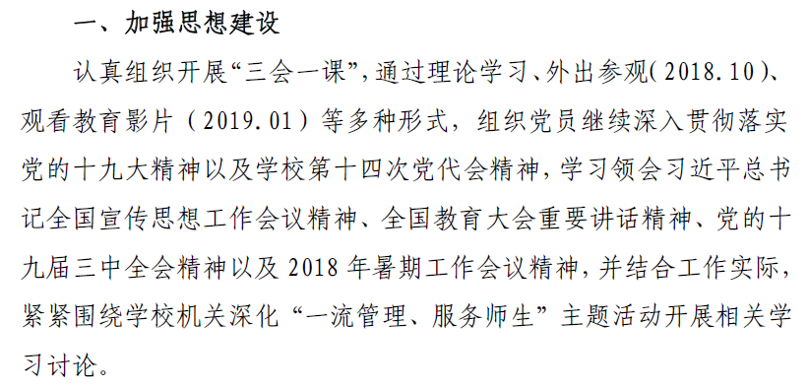
总务处党支部2018年秋冬学期工作计划

Slide 28
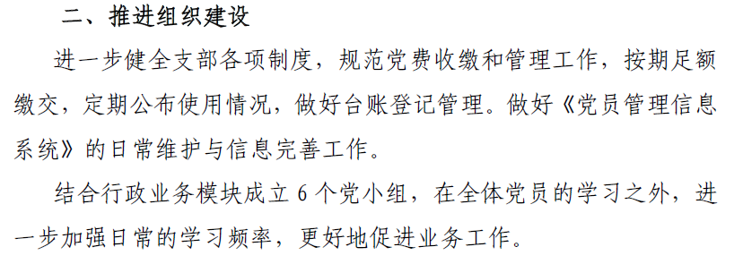
总务处党支部2018年秋冬学期工作计划

Slide 29
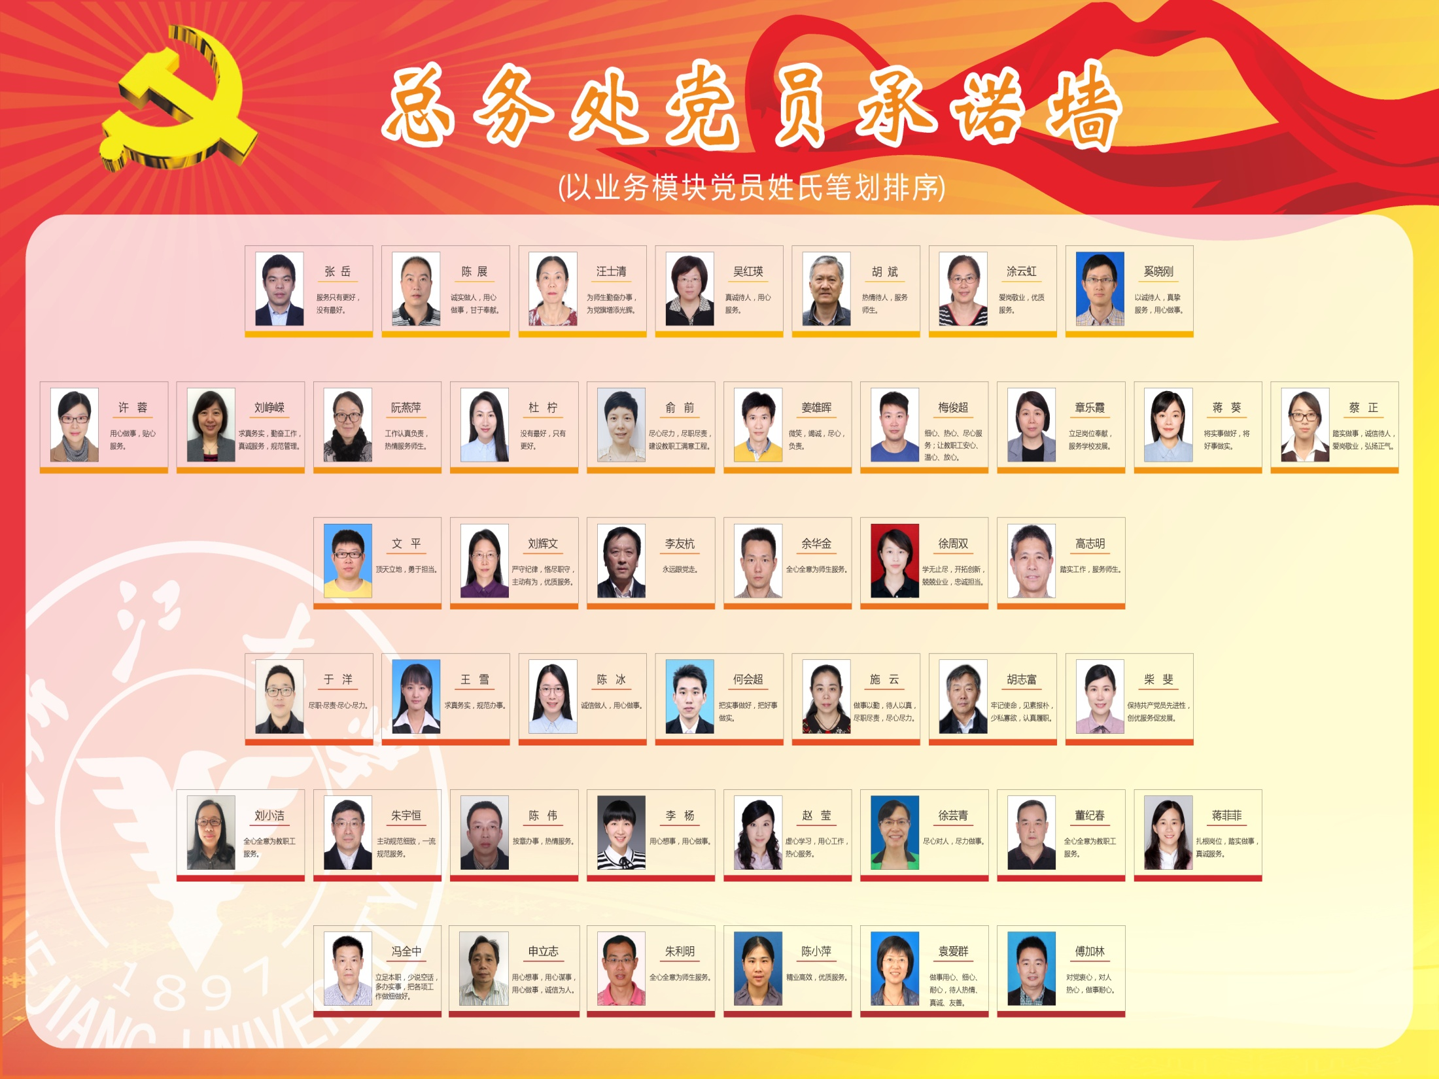

Slide 30
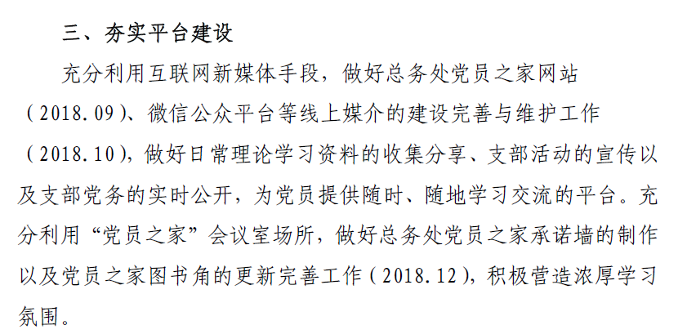
总务处党支部2018年秋冬学期工作计划

Slide 31
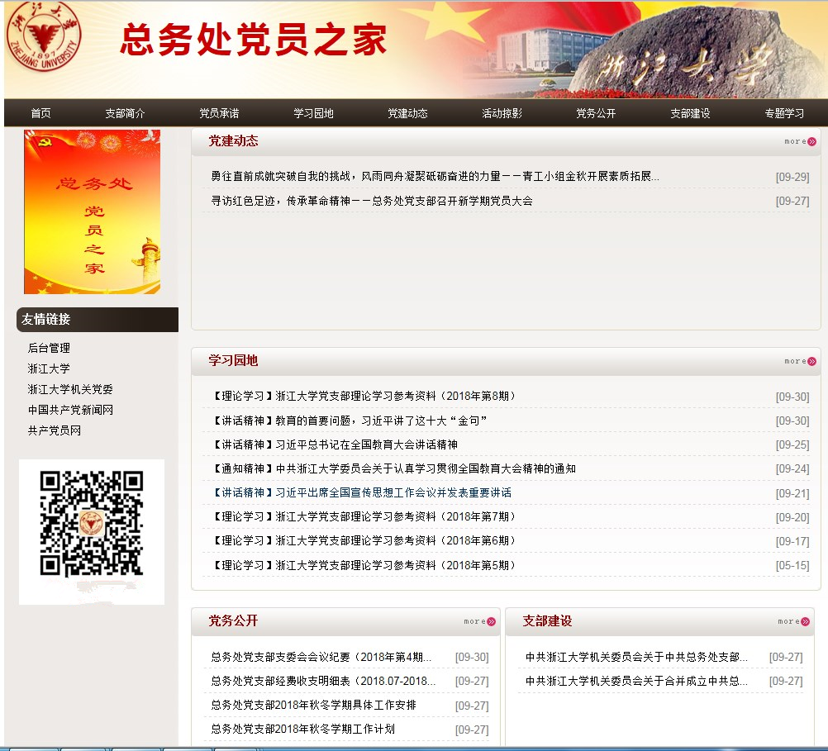

Slide 32
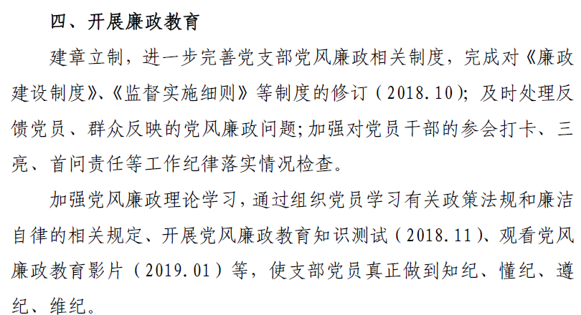
总务处党支部2018年秋冬学期工作计划

Slide 33
总务处党支部2018年秋冬学期工作计划

Slide 34
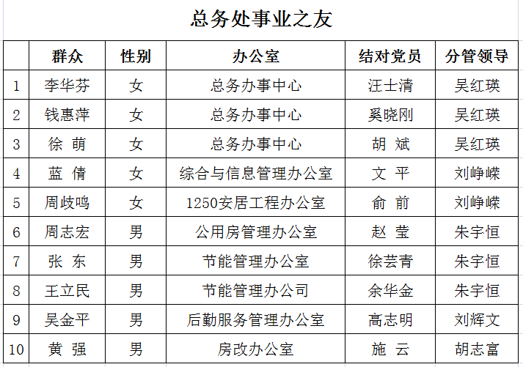

Slide 35
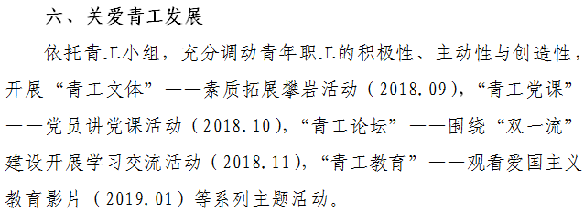
总务处党支部2018年秋冬学期工作计划

Slide 36
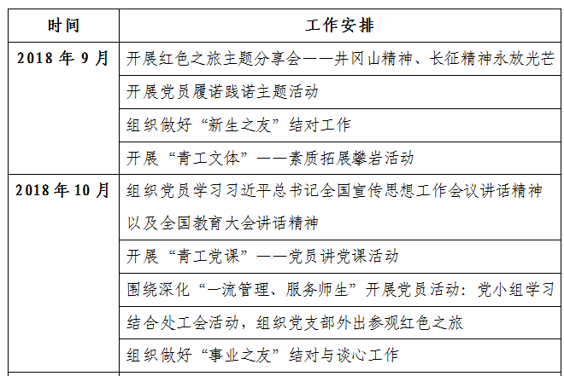
总务处党支部2018年秋冬学期具体工作安排

Slide 37
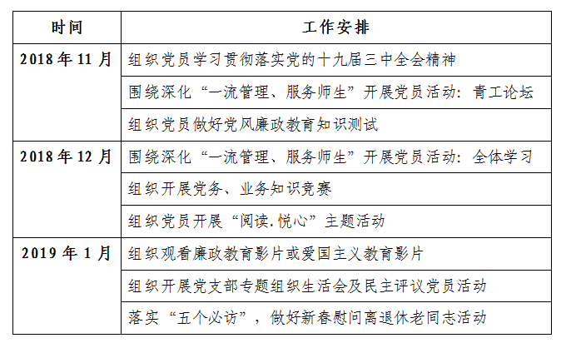
总务处党支部2018年秋冬学期具体工作安排

